Slide 1
Algoritmusok és Adatszerkezetek I.
Bináris keresőfák
(Binary Search Tree, BST)
2020. október
7. hét – 3. videó
S07E03

Slide 2
Adatszerkezet
KERES
BESZÚR
TÖRÖL
MIN/MAX
KÖVETKEZŐ/ELÖZŐ
mind legyen O(log n) idejű!

Slide 3
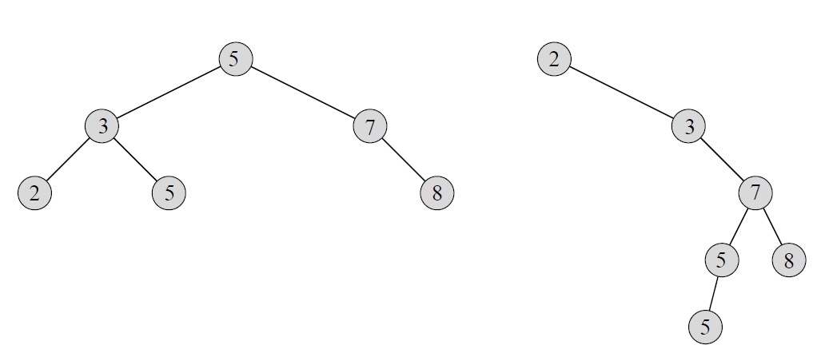
Bináris keresőfa

Slide 4
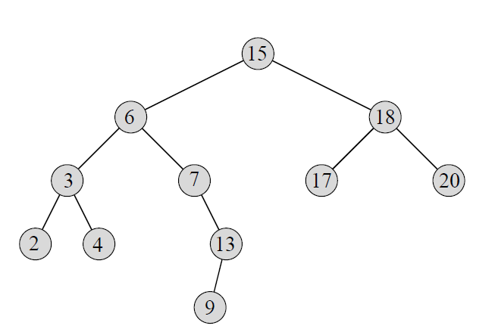
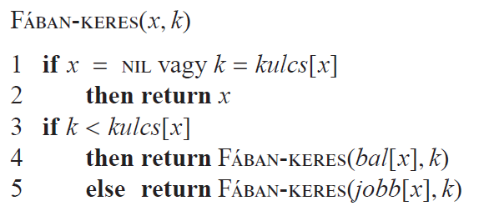
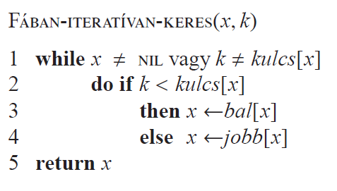
KERES
KERES(13)
KERES(19)
O(h)
hibás a könyv!
és

Slide 5
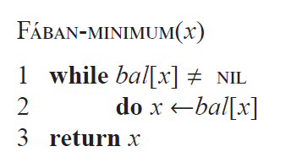
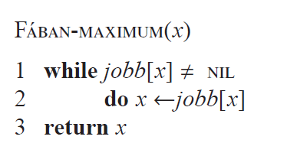
MIN/MAX
MIN()
MAX()
O(h)

Slide 6
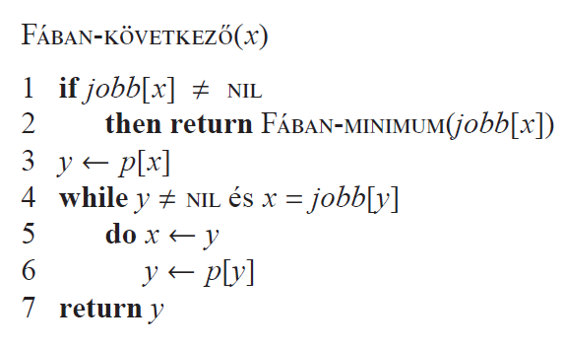
KÖVETKEZŐ/ELÖZŐ
KÖVETKEZŐ(15)
ELÖZŐ(9)
ELÖZŐ(6)
KÖVETKEZŐ(13)
O(h)

Slide 7
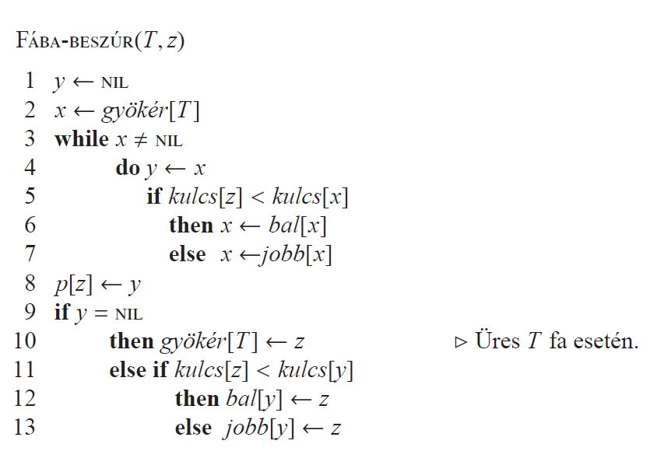
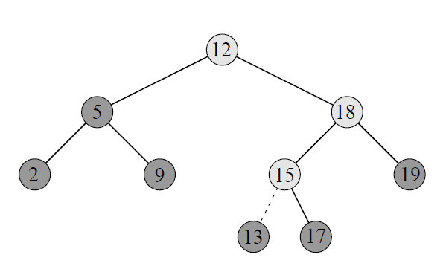
BESZÚR
O(h)

Slide 8
TÖRÖL
Ha törlendő csúcs levél
TÖRÖL(13)

Slide 9
TÖRÖL
Ha törlendő csúcsnak egy gyereke van
TÖRÖL(16)

Slide 10
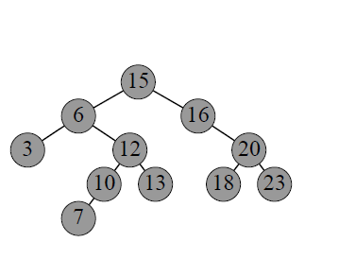
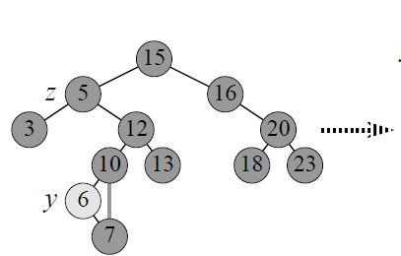
TÖRÖL
Ha törlendő csúcsnak két gyereke van
TÖRÖL(5)

Slide 11
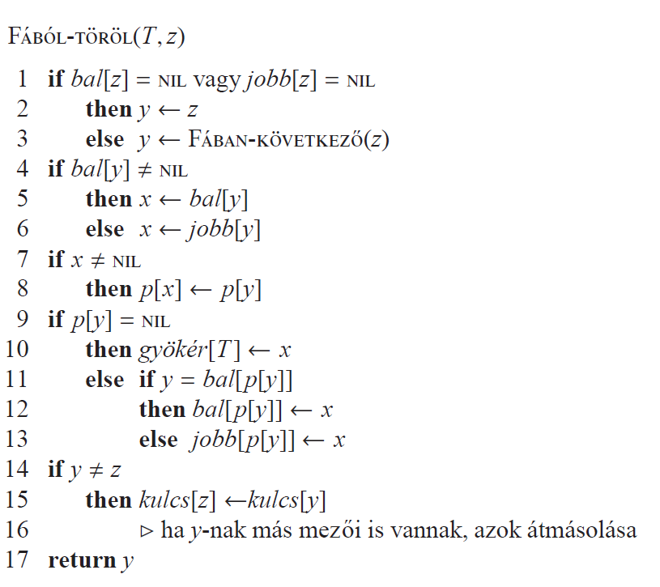
TÖRÖL
O(h)

Slide 12
Keresőfa vs Kupac
 | Kupac | Kereső fa
KERES() | O(n) | O(h)
MAX() | O(1) | O(h)
BESZÚR() | O(h) | O(h)
TÖRÖL() | O(h) | O(h)
KÖVETKEZŐ() | O(n) | O(h)

